Slide 1
Kompleksinių paslaugų šeimai teikimas Rokiškio rajone Nr. 08.4.1-ESFA-V-416-10-0005
Bendra projekto vertė – 289 216,15Eur
Finansuojama iš Europos socialinio fondo
Projekto vykdytojas - Rokiškio rajono savivaldybės administracija. Projekto partneriai: Rokiškio socialinės paramos centras, VšĮ Saviugdos centras.

Slide 2
Projekto tikslas ir trumpas aprašymas
Tikslas - suteikti Rokiškio rajono gyventojams kokybiškas, kompleksiškai teikiamas paslaugas šeimai.
Trumpas projekto aprašymas
Rokiškio rajono savivaldybė kompleksines paslaugas šeimai organizuoja įgyvendinama projektą ,,Kompleksinių paslaugų teikimas Rokiškio rajone’’, kuris finansuojamas Europos socialinio fondo lėšomis. Projektas jau vykdomas treti metai, todėl galime pasidžiaugti tikrai gerai pasiektais rezultatais. Šiuo metu nemokamomis projekto paslaugomis yra pasinaudoję virš 600 asmenų, gyvenančių Rokiškio rajone. Viena pagrindinių ir didžiausio dėmesio sulaukusi teikiama paslauga – individualios psichologo konsultacijos, šios paslaugos poreikis yra aktualus kasdien, nes šeimos patiria daug problemų šeimos santykiuose, vaikų auginime. Pasiteisino ir grupinės psichologo konsultacijos, kur sprendžiamos žmonių bendravimo, asmenų, patyrusių smurtą, asmenų, kurie susidūrė su sunkiomis ligomis, turėjo įvairių priklausomybių. Seniūnijų administracijos suinteresuotos, kad vyktų tokie užsiėmimai, nes žmonėms yra daug problemų, o sprendimo būdų daug nėra, todėl ši paslauga labai pasiteisino seniūnijose. Šeimos terapijos taip pat sulaukė nemažai susidomėjimo, šia paslauga pasinaudojo nemažai Rokiškio rajono gyventojų. Pozityvios tėvystės mokymus veda prityrę psichologai, turintys patirtį su vaikų auklėjime, santykių su tėvais nagrinėjime, todėl šiuos mokymus išklausė 15 grupių. Viena iš naujovių yra mediacijos paslauga- tai procesas, kurio metu neutrali trečioji šalis siekia padėti šalims (tėvams) patiems rasti geriausią sprendimą. Tai turbūt vienas veiksmingiausių būdų sumažinti skyrybų metu ar tiesiog esant konfliktui tarp tėvų, kai nepavyksta rasti kompromiso, patiriamas traumas šeimoms, o ypač vaikams. Šia paslauga pasinaudojo virš 40 projekto dalyvių.
Šiais metais gautas papildomas finansavimas kompleksinių paslaugų projektui dėl asmeninio asistento paslaugos. Ši paslauga teikiama asmenims nuo 16 metų, kuriems Lietuvos Respublikos neįgaliųjų socialinės integracijos įstatymo nustatyta . Tvarka nustatytas neįgalumo lygis arba darbingumo lygis dėl fizinės (judėjimo, regos, klausos, vidaus organų sutrikimai ir (ar) kompleksinės negalios, visiškai arba vidutiniškai apribojančios jų veiklą, dalyvumą (orientuotis, judėti, dirbti ir savarankiškai tvarkytis asmeninį ir socialinį gyvenimą) ir kuriems reikalinga kitų asmenų pagalba. Paslaugas teikiame pagal individualius poreikius, suteikiant jam individualią pagalbą namuose ir viešoje aplinkoje, palydime į veiklas , kurios padeda jiems gyventi bendruomenėj ir integruotis į ją, neleidžia būti izoliuotam nuo bendruomenės, skatina jo savarankiškumą, būtiną kasdieniniame gyvenime. Šia paslauga labai džiaugiasi rajono gyventojai, kurie pirmą kartą apsilankė įvairiuose užimtumo būreliuose, dienos centruose.

Slide 3
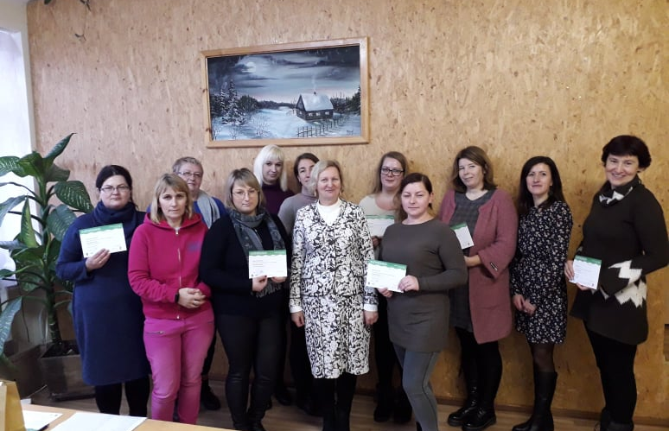
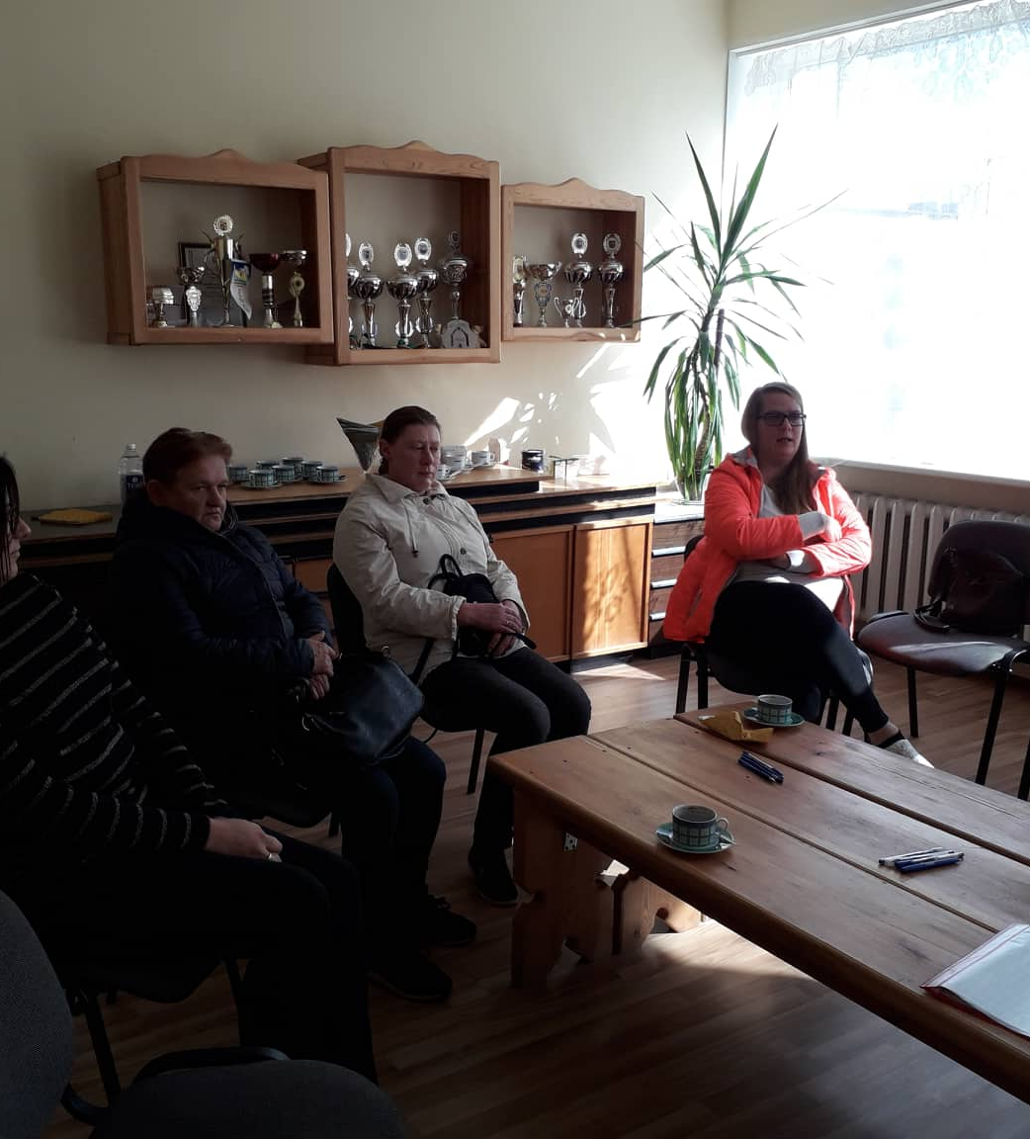
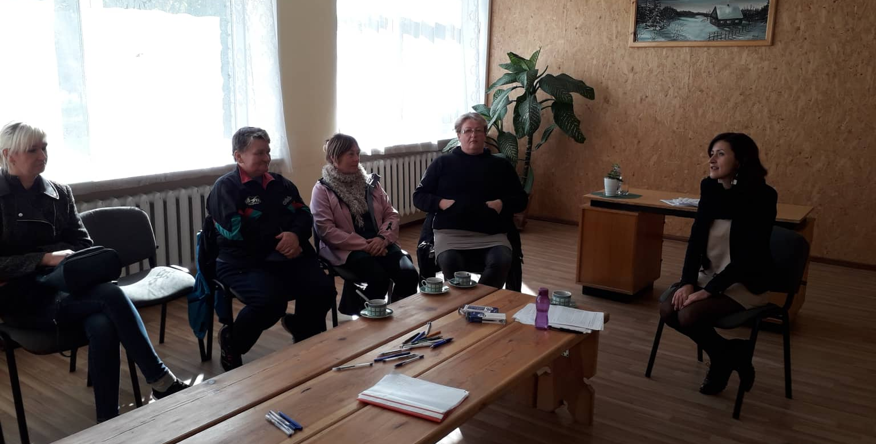
Nuotraukos (gali būti prieš projekto įgyvendinimą, įgyvendinimo metu, po projekto įgyvendinimo)

